Slide 1
Тувинская региональная общественная организация «Ассоциация психологов Тувы»
Доброволец России – 2020
проект
«После коронавируса…»
Ооржак Светлана Буруткеловна – председатель,
серебряный волонтер
г. Кызыл - 2020

Slide 2
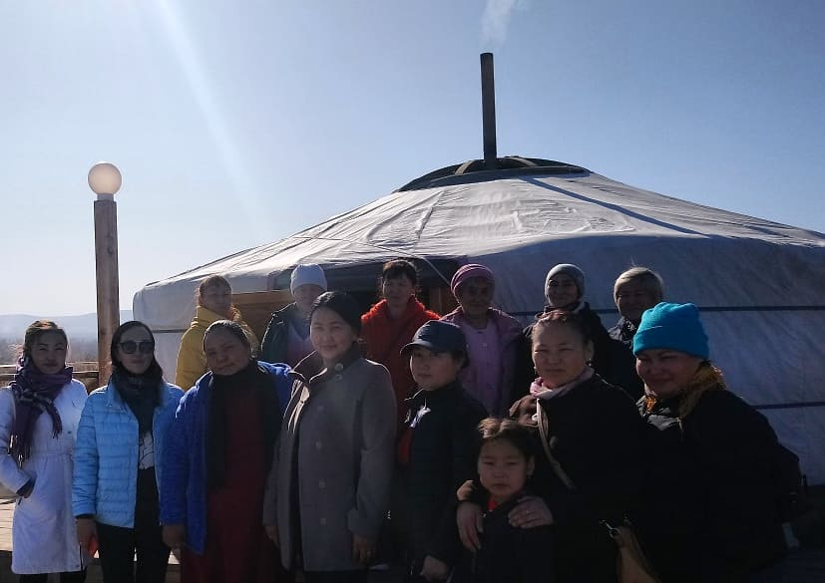
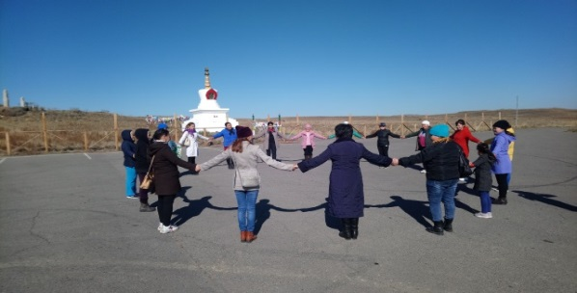
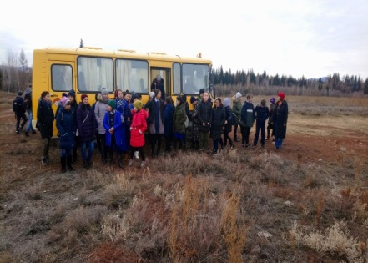
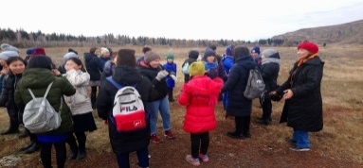
Элементы психологического туризма

Slide 3
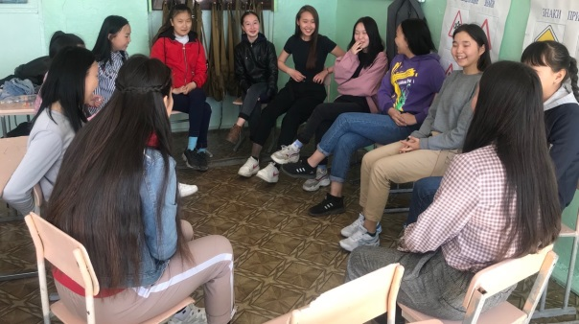
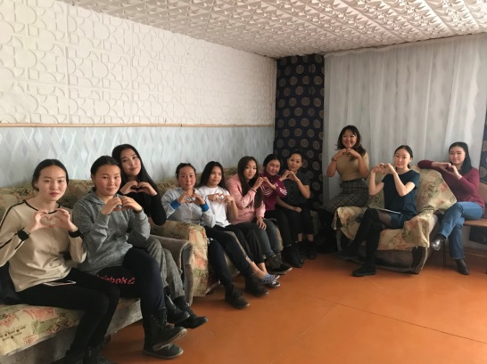
Классные часы и занятия
Цель. Развитие готовности к активной, полезной самореализации в жизни
общества
1) Формирование и развитие навыков безопасного поведения
2) Проработка конструктивных моделей поведения
в трудных жизненных ситуациях
3) Пропаганда здорового образа жизни

Slide 4
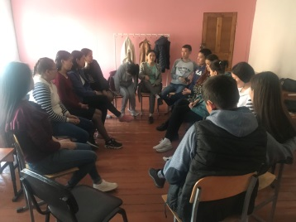
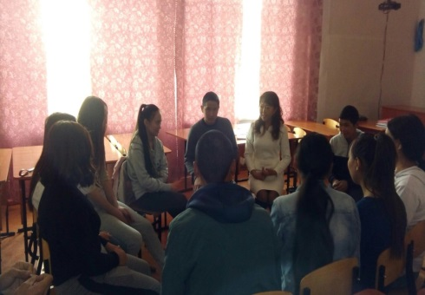
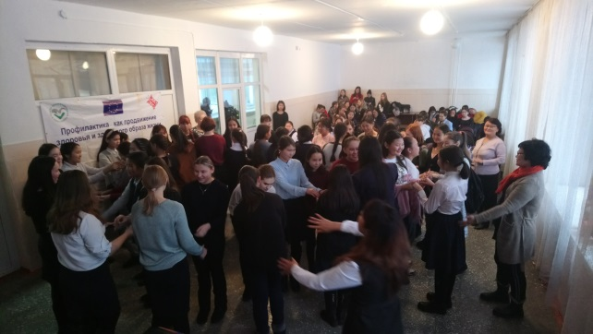
Психологический квест
Развитие готовности к активной, полезной самореализации в жизни общества.
1) Формирование и развитие навыков безопасного поведения
2) проработка конструктивных моделей поведения в трудных жизненных ситуациях
3) пропаганда здорового образа жизни.

Slide 5
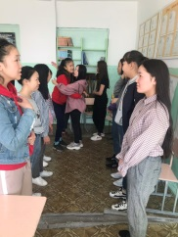
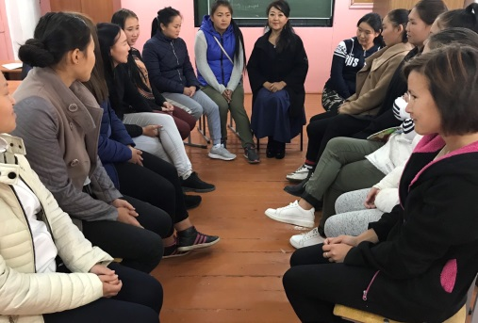
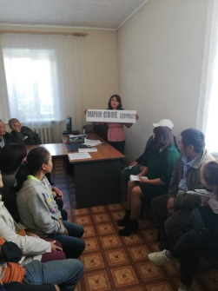
Семинар-тренинг
«Азбука психологической безопасности»
Цель. Развитие готовности к активной, полезной самореализации в жизни общества.
1) Формирование и развитие навыков безопасного поведения
2) проработка конструктивных моделей поведения
в трудных жизненных ситуациях
3) пропаганда здорового образа жизни.

Slide 6
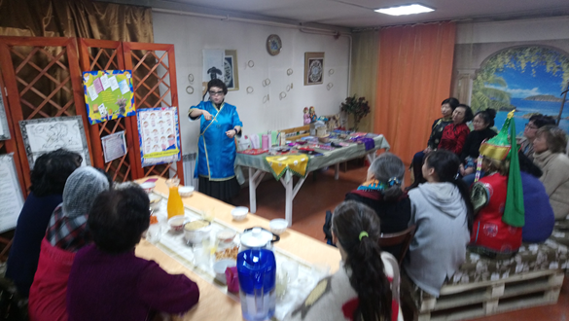
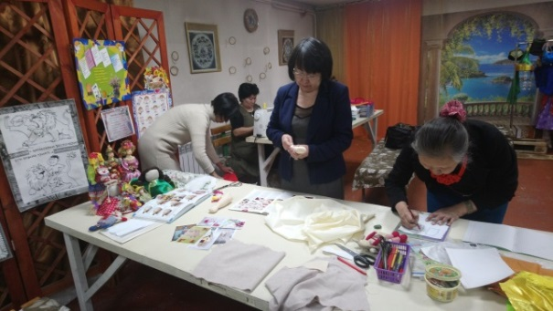
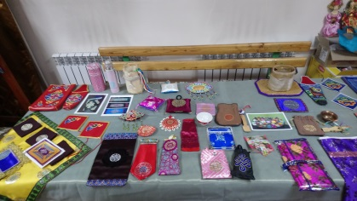
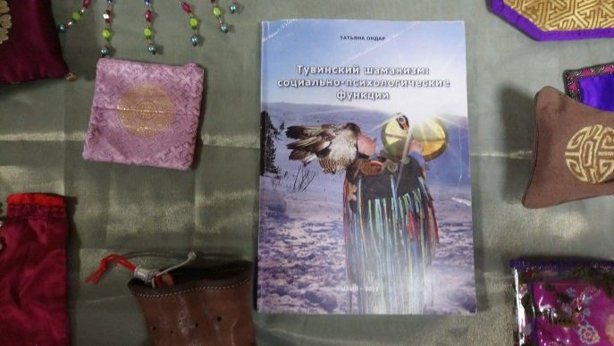
Арт-терапия
Цель: гармонизация личности через раскрытие творческого потенциала.
Задачи:
создание условий для самопознания и самовыражения,
снятие психоэмоционального напряжения
2. формирование адекватной самооценки, повышение уверенности в себе
3. развитие навыков эффективного взаимодействия

Slide 7
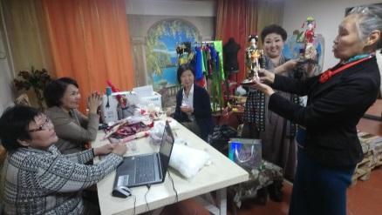
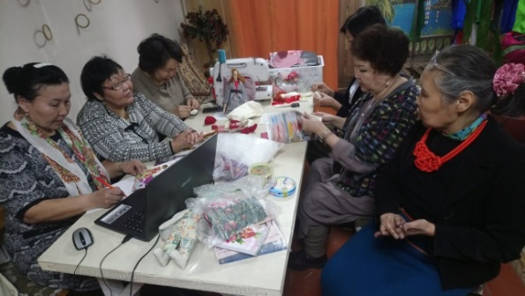
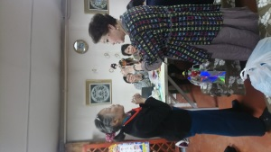
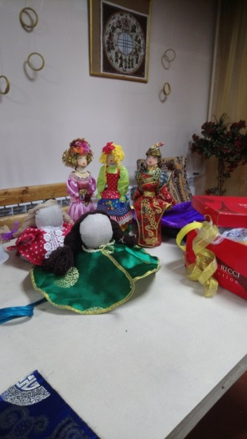
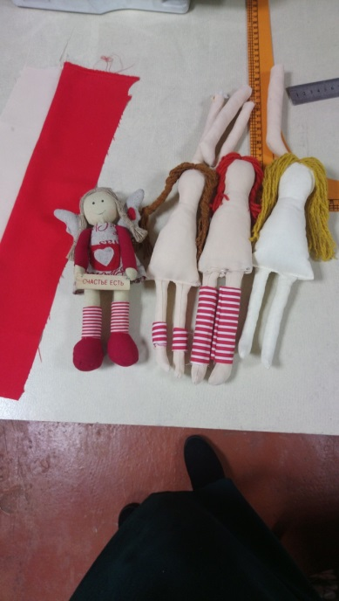
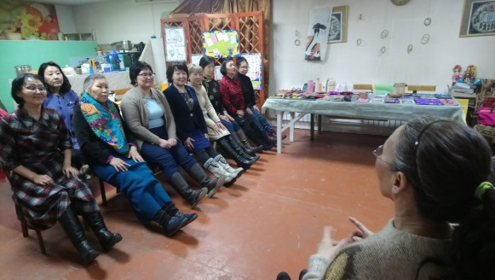
Арт-терапия - как точка опоры
Психологическая коррекция в гармонизации социальных отношений
2. Помощь в успешной социализации через - вовлечение в культурно-массовые, добровольческие и благотворительные мероприятия и - участие в выставках результатов прикладного творчества

Slide 8
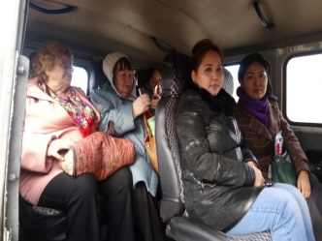
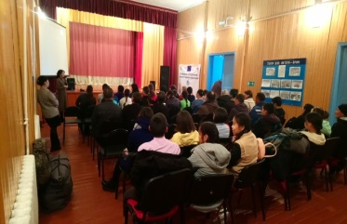
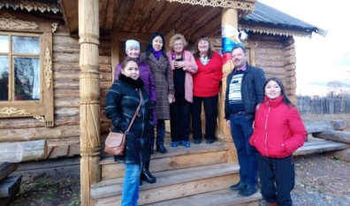
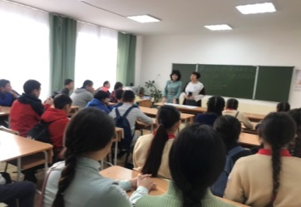
Выездная комплексная психологическая помощь
1) развитие навыков уверенного поведения и повышения самооценки
2) повышение мотивации к творческой самореализации через заботу о ребенке
3) осознание жизненных целей и техники составления интеллект-карты
4) воспитание интереса к народной культуре и традициям.
Результаты.
- Выработка уверенного поведения в агрессивной среде, формирование адекватной самооценки
- Овладение навыками простого кроя и шитья изделий в национальном стиле.
- Овладение навыками составления ментальной карты и визуализация целей

Slide 9
В каждом человеке – солнце.
Только дайте ему светить! (Сократ)

